Slide 1



一、人员及其组织:
小说阅读器小程序PPT

Slide 2
摘 要
当今时代，是信息大爆炸的时代，人们每天都能接收到数不清的各类信息，其形式不仅包含传统的文字和图片，还有视频、音频等多阅读资料源也较以往增长了太多。因此市面上各种阅读类应用的用户体验参差不齐，所以设计一个通用的阅读器，小说阅读器小程序采用java开发语言、以及Mysql数据库等技术。系统主要分为管理员和用户二部分，管理员服务端：首页、个人中心、用户管理、小说分类管理、书城管理、订单信息管理、小说资讯管理、小说章节管理、书圈、系统管理，用户客户端；首页、书城、小说资讯、书圈、我的等功能，基本上实现了整个小说阅读器小程序信息管理的过程。本系统在一般小说阅读器小程序的基础上增加了最新信息的功能方便用户快速浏览，是一个高效的、动态的、相互友好的小说阅读器小程序。

Slide 3
研究背景
随着网络时代的到来，互联网的优势和普及时刻影响并改变着人们的生活方式。在信息技术迅速发展的今天，计算机技术已经遍及全球，使社会发生了巨大的变革。
为了不受时间和地点的限制，智能手机用户可以通过移动网络访问网站和处理各种业务和互联网，这是一个有效的将应用系统的功能扩展到手机终端的方法。现今各种智能手机层出不穷，各类基于手机平台的软件应运而生，其中，在众多交流软件中，小程序备受人们青睐。近年来，小程序发展规模越来越大，越来越多的人开始使用小程序，目前随着智能手机系统的普及，人人手机上基本都有了小程序。所以，小程序推出小程序广告支持公众号关注，而这就意味着小程序跟公众号之间的通道被彻底打通了。本论文小说阅读器小程序主要牵扯到的程序，数据库与计算机技术等。覆盖知识面大，可以大大的提高系统人员工作效率。

Slide 4
研究现状
随着全球信息化的发展，人们的生活节奏越来越快，对信息的时效性越来越重视。以传统的宣传方式为载体的传统媒介早已不能满足人们对获取信息的方式、便捷性的需求。所以小说阅读器小程序渐渐成为人们关注的焦点。首先，小说阅读器小程序 ，网上获取信息的实时性、便捷性要远远高于传统媒介。系统一经上线，无论用户在世界的哪个角落，只要能够连接互联网，就能在第一时间获得想要的信息。
随着我国经济迅速发展，互联网对人们的生活及工作都带来了非常大的方便，各种管理系统都在不断的增加，但是小说阅读器小程序查询方面缺乏系统的管理方式，为提高小说阅读器小程序查询效率，特开发了本小说阅读器小程序。
小说阅读器小程序将通过计算机进行整体智能化操作，对于小说阅读器小程序信息的管理及数据保存都是非常多的，为用户提供一个智能化的管理信息平台，方便管理员可以随时随地的查看用户所需的详细信息及所有信息内容，增加管理员、用户之间的关系，计算机技术在现代管理中的应用，使计算机成为人们应用现代技术的重要工具。

Slide 5
小程序框架以及目录结构介绍
整个小程序框架系统分为两部分：逻辑层和视图层。小程序开发框架的目标是通过尽可能简单、高效的方式让开发者可以在微信中开发具有原生 小程序 体验的服务。小程序在视图层与逻辑层间提供了数据传输和事件系统，提供了自己的视图层以及逻辑层框架，让开发者能够专注于数据与逻辑。框架的核心是一个响应的数据绑定系统，可以让数据与视图非常简单地保持同步。在逻辑层做数据修改，在视图层就会做相应的更新。框架提供了一套基础的组件，这些组件自带微信风格的样式以及特殊的逻辑，开发者可以通过组合基础组件，创建出强大的微信小程序 。

Slide 6
微信开发者工具
微信开发者工具现在已经被小程序开发团队开发运行，目前微信开发者工具任然在不断的完善中，在开发小程序时经常要不断的更新。可以使用微信扫码登陆开发者工具，开发者工具将使用这个微信帐号的信息进行小程序的开发和调试。 机型选择：小程序以智能手机的屏幕尺寸为设计标准，进行切图。 预览界面：写好视图布局后点击编译，用来刷新视图界面。 控制台：方便调试打印输出信息。 上传代码：上传到腾讯服务器，提交审核必经步骤。上传代码时可以填写版本号和备注信息。 资源文件：一般可以在资源文件进行对应项目的文件目录的断点调试。 显示远程调试：手机端和PC端开发工具联调对用户而言是非常实用的。 本地数据存储：显示的是本地存储的数据。 视图调试：标组件以子父层级结构呈现，方便调试。 微信限制在2M 以内的代码体积；开发中一般不校验合法域名信息；小程序后台要做配置服务器域名。

Slide 7
JAVA技术
Java主要采用CORBA技术和安全模型，可以在互联网应用的数据保护。它还提供了对EJB（Enterprise JavaBeans）的全面支持，java servlet API，Java（java server pages），和XML技术。 JAVA语言功能：面向对象：面向对象是Java编程语言的标志之一，是一种软件开发方法。最重要的是将所有东西变成对象，然后以某种方式编程。编程时，代码和数据写在每个对象上。 面向对象编程方法的出现使得人们在编程过程中的设计思考和操作变得非常简单，同时也提高了程序的安全性。 跨平台：Java流行的一个关键特性是它的跨平台特性，这使得用Java编程变得容易。您可以用Java编写程序并在其他地方运行它，而无需在编译后更改它。 垃圾回收机制：用来将那些在程序不操作时无用的对象所占用的内存空间释放掉，C ++最被人厌恶的就是因为其不能将在编程的过程中所占用的内存空间进行及时的释放，导致随着编程时间的变长所占用的内存空间越来越多。

Slide 8

管理员登录模块

Slide 9
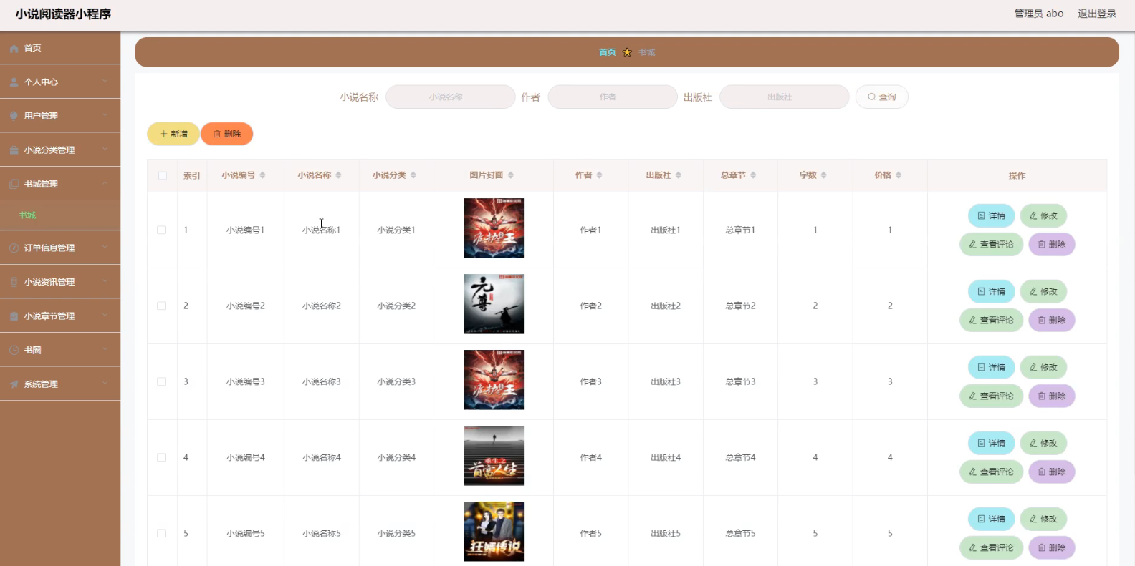
书城管理界面图

Slide 10
系统测试
程序设计不能保证没有错误，这是一个开发过程，在错误或错误的过程中都是难以避免的。虽然这是不可避免的，但我们不能使这些错误始终存在于系统中，错误可能会造成无法估量的后果，如系统崩溃，安全信息泄露，系统无法正常启动等，为了避免这些问题，我们需要测试程序，再测试过程中发现问题，并纠正它们，从而使系统更长时间稳定成熟。
本章的作用是发现这些问题，并对其进行修改，虽然耗时费力，但对于长期使用而言是非常重要和必要系统的开发。
软件在设计后必须进行测试，调试过程中使用的方法是软件测试方法。在开发新软件时，系统测试是检查软件是否合格的关键步骤，以及是否符合设计目标的参考。测试主要是查看软件中数据的准确性，正确的操作与否，以及操作的结果，还有哪些方面需要改进。

Slide 11
系统测试方法
在对小说阅读器小程序进行测试的时候在找到问题的情况下必须在第一时间找到解决问题的办法，不要存在侥幸的心理，这样才能让小说阅读器小程序开发的质量可以过关，并且开发的周期会大大缩短，还有就是在测试时，不要出现重复性的错误，遇到一个错误问题，要将整个小说阅读器小程序开发所牵扯的该问题都必须一一解决，提高小说阅读器小程序的安全性、稳定性。
白盒测试与黑盒测试是测试中比较常用的两种方法。
①结构测试俗称白盒测试：这种测试是在对程序的处理过程与结构都有详尽谅解的前提下，顺从程序内部的逻辑而完成的系统测试，以确定系统中所有的通路都能够遵照设计要求正常工作，不出现任何偏差。
②功能测试又成黑盒测试：主要是针对程序功能能够按照设计正常实现的一种检测，在程序接口处进行，检测程序手法数据是否正常，与外部信息的交换是否完整。

Slide 12
结 论
此时项目已经完成，即使实施的时间不是很长，但是在这个过程中需要准备很长的一段时间去对系统设计开发所实际用到的技术进行学习和巩固。在学习的过程中，我逐渐认识到了我自身存在的一些不足。对于一些控制是必要的应用技能，能够理解，整个过程中仅仅是掌握了常用的性能和控制方法，我觉得还是相对来说挺容易的。从该系统中，系统的分析和设计的调查数据，已经经历了几个月，并且努力了几个月，该系统现在已经完成。很显然，该系统仍有很多不成熟的地方，在系统设计过程中有许多技术缺陷存在。在设计的过程中也涉及到了很多自己无法解决的问题，主要通过找专业的网站和论坛来解决这些问题，对于圆满完成我的毕业设计，他们也贡献了很大一部分力量。
系统的开发环境和配置都是可以自行安装的，系统使用SSM开发工具，使用比较成熟的Mysql数据库进行对服务端及客户端的数据交互，根据技术语言结合需求对数据库进行修改维护，可以使得系统运行更具有稳定性和安全性，从而完成实现系统的开发。

Slide 13
参考文献
[1]范立峰，乔世全，程文彬 Java程序设计 人民邮电大学出版社 2018。
[2]（美）Kevin Mukhar, Chris Zelenak , James L.Weaver,Jim Crume ，JavaEE 5 开发指南，机械工业出版社，2018。
[3]陈雄华 企业应用开发详解 电子大学出版社，2017。
[4]李宁Java Web开发技术大全--Java+Servlet清华大学出版社，2018。
[5]聂哲 Java动态WEB技术实例教程。
[6]李绪成，闫海珍 java Web开发教程—入门与提高篇(Java+Servlet) 清华大学出版社 2018 。
[7]史胜辉，王春明，沈学华 JavaEE基础教程 清华大学出版社 2017 。
[8]霍尔等著 Mysql与Java核心编程 北京 清华大学出版社 2019
[9]Joyce Farrell著 Java编程(英文影印版) 科学出版社 2019郭克华编 JavaEE程序设计与应用开发 北京 清华大学出版社 2019埃克尔著，陈昊鹏译．Java编程思想[M]．（第4版）．北京:机械工业出版社，2019：17-690．
[10]Robert W.Sebesta著，刘伟琴等译．Web程序设计[M]．(第4版)．北京：清华大学出版社，2019：9-450．

Slide 14
感谢聆听

